Slide 1
Рекуррентные сети

Slide 2
История и особенности

Slide 3
Особенности RNN

Slide 4
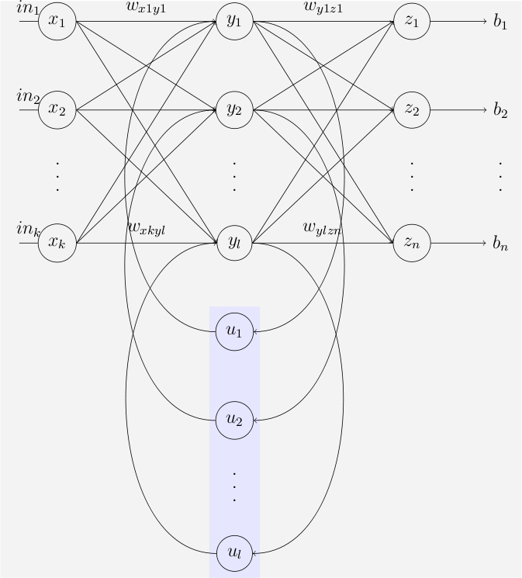
Сеть Элмана

Slide 5

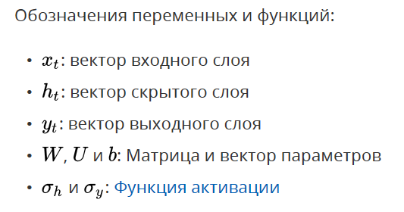
Сеть Элмана

Slide 6
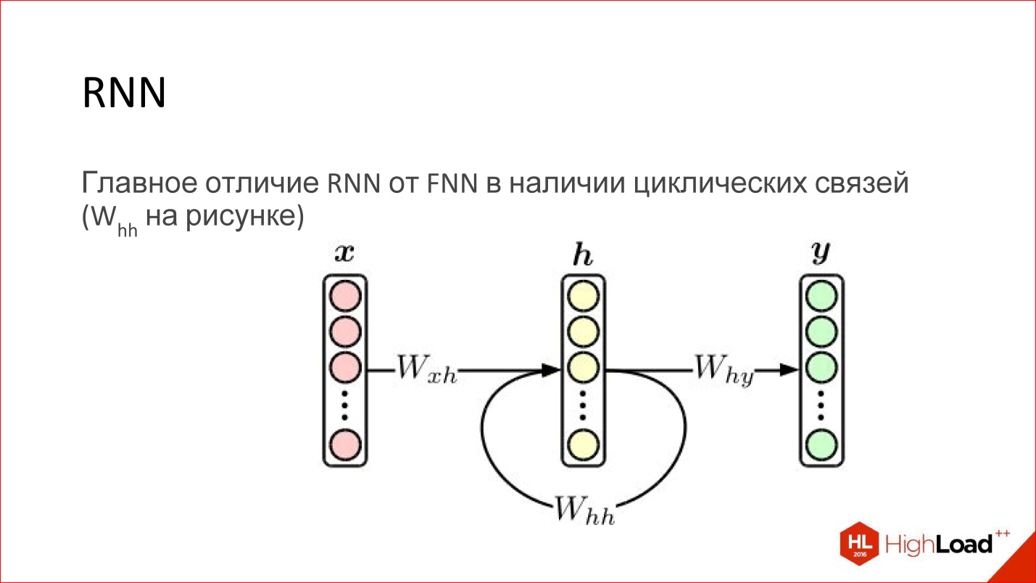
RNN в общем виде

Slide 7
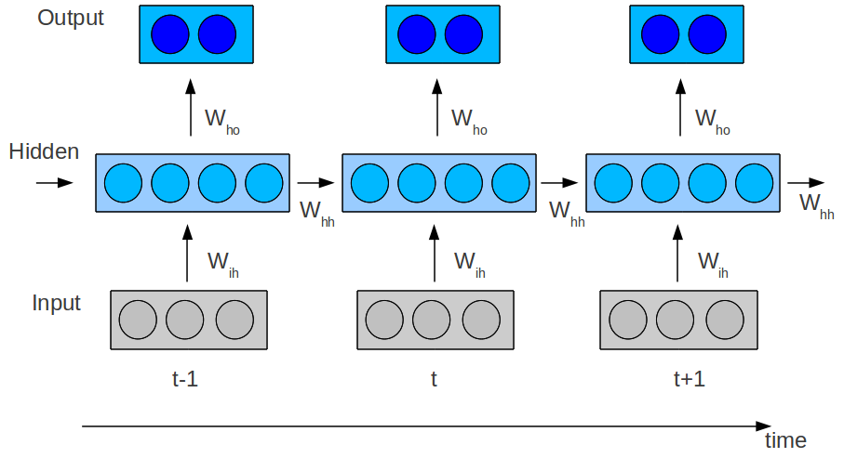
Развертка рекуррентной сети

Slide 8
LSTM СЕТИ
Ячейка долгой краткосрочной памяти (Long Short- Terт Memory - LSTM) была предложена в 1997 году Сеппом Хохрайтером и Юргеном Шмидхубером, а с годами понемногу совершенствовалась.
ячейка LSTM расщепляет свое состояние на два вектора: h(t) и c(t) ("с" обозначает "cell" ). Можно считать h(t) краткосрочным состоянием, а c(t) - долгосрочным состоянием.

Slide 9
Долгая краткосрочная память (Long short-term memory; LSTM)

Slide 10
Долгая краткосрочная память (преобразование с(t))
Во время пересечения сети слева направо долгосрочное состояние c(t- l) сначала проходит через шлюз забывания (forget gate) с отбрасыванием некоторых воспоминаний и затем посредством операции сложения к нему добавляется ряд новых воспоминаний (выбранных входным шлюзом (input gate)). Результат c(t) отправляется прямо на выход без какой-либо дальнейшей трансформации. Следовательно, на каждом временном шаге одни воспоминания отбрасываются, а другие добавляются. Кроме того, после операции сложения долгосрочное состояние копируется и пропускается через функцию tanh, а результат фильтруется выходным шлюзом (output gate). Итогом будет краткосрочное состояние h(t) (которое равно выходу ячейки для данного временного шага Y(t)).

Slide 11
Преобразование x(t)
Первым делом текущий входной вектор x(t) и предыдущее краткосрочное состояние h(t-l) передаются четырем полносвязным слоям. Все они служат разным целям.
Главный слой выводит g(t)· Он исполняет обычную роль, анализируя текущие входы x(t) и предыдущее (краткосрочное) состояние h(t- l)·
Остальные три слоя являются контроллерами шлюзов (gate controller). Поскольку они используют логистическую функцию активации, их выходы находятся в диапазоне от О до 1. Они передаются операциям поэлементного умножения, так что если они выдают нули,то закрывают шлюз, а если единицы, то открывают его. Более точно:
шлюз забывания (контролируемый f(t)) управляет тем, какие части долгосрочного состояния должны быть разрушены;
входной шлюз (контролируемый i(t)) управляет тем, какие части g(t) должны быть добавлены к долгосрочному состоянию (именно потому речь идет только о "частичном сохранении");
выходной шлюз (контролируемый o(t)) управляет тем, какие части долгосрочного состояния должны быть прочитаны и выданы на данном временном шаге (в h(t) и Y(t)).

Slide 12
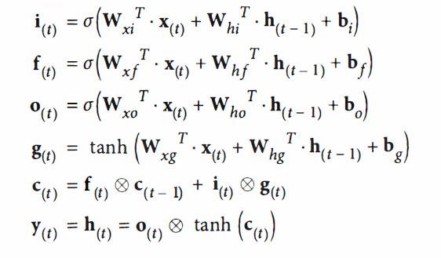
Вычисления, связанные с ячейкой LSTM

Slide 13
LSTM
LSTM-бло­ки со­дер­жат три «вен­ти­ля», ко­то­рые ис­поль­зу­ют­ся для кон­тро­ля по­то­ков ин­фор­ма­ции на вхо­дах и на вы­хо­дах па­мя­ти дан­ных бло­ков. Эти вен­ти­ли ре­а­ли­зо­ва­ны в виде ло­ги­сти­че­ской функ­ции для вы­чис­ле­ния зна­че­ния в диа­па­зоне (0; 1). Умно­же­ние на это зна­че­ние ис­поль­зу­ет­ся для ча­стич­но­го до­пус­ка или за­пре­ще­ния по­то­ка ин­фор­ма­ции внутрь и на­ру­жу па­мя­ти.
«Вход­ной вен­тиль» кон­тро­ли­ру­ет меру вхож­де­ния но­во­го зна­че­ния в па­мять, а «вен­тиль за­бы­ва­ния» кон­тро­ли­ру­ет меру со­хра­не­ния зна­че­ния в па­мя­ти. «Вы­ход­ной вен­тиль» кон­тро­ли­ру­ет меру того, в какой сте­пе­ни зна­че­ние, на­хо­дя­ще­е­ся в па­мя­ти, ис­поль­зу­ет­ся при рас­чё­те вы­ход­ной функ­ции ак­ти­ва­ции для блока. ( Идея за­клю­ча­ет­ся в том, что ста­рое зна­че­ние сле­ду­ет за­бы­вать тогда, когда по­явит­ся новое зна­че­ние до­стой­ное за­по­ми­на­ния).
Веса в LSTM-бло­ке ис­поль­зу­ют­ся для за­да­ния на­прав­ле­ния опе­ри­ро­ва­ния вен­ти­лей. Эти веса опре­де­ле­ны для зна­че­ний, ко­то­рые по­да­ют­ся в блок (вклю­чая x (t) и выход с преды­ду­ще­го вре­мен­но­го шага h (t − 1)) для каж­до­го из вен­ти­лей. Таким об­ра­зом, LSTM-блок опре­де­ля­ет, как рас­по­ря­жать­ся своей па­мя­тью как функ­ци­ей этих зна­че­ний, и настройка весов поз­во­ля­ет LSTM-бло­ку ми­ни­ми­зи­ровать ошибку обучения. LSTM-бло­ки обыч­но обучают при по­мо­щи ме­то­да об­рат­но­го рас­про­стра­не­ния ошиб­ки.

